Slide 1


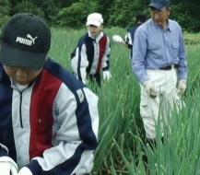
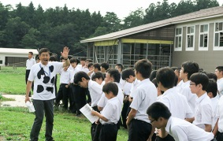
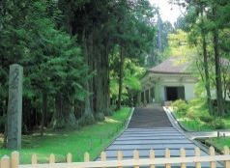
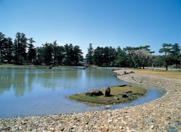
一関農家民泊体験と世界遺産中尊寺【岩手県】
出発地：各地
日次 | 行 程 | 宿泊
1 | 各地＝＝＝入村式・・・・・一関農作業・農村生活体験＝＝＝農家民泊 | 岩手県 一関市内 等
2 | 宿泊地・・・・一関農作業・農村生活体験・・・離村式＝＝(90分)＝＝小岩井農場まきば園（昼食・各種体験）＝ ＝(60分)＝＝花巻温泉郷等 | 岩手県 花巻温泉郷 等
3 | 宿泊地＝＝(60分)＝＝世界遺産中尊寺＝＝(5分)＝＝世界遺産毛越寺＝＝（昼食）＝＝＝各地
東北ルートマップ
小岩井農場
まきば園
世界遺産中尊寺・毛越寺
一関農作業・農村生活体験
（凡例） ・・・：徒歩 ■□■□：JR ＝＝＝：バス ～～～：船舶 －－－：航空機
一関農作業・農村生活体験
小岩井農業まきば園
世界遺産 中尊寺
世界遺産 毛越寺
人と人との心温まるふれあいと、家族のあたたかさを知り、家族の一員として深く交流できます。様々な体験活動を取り入れ、地域の人たちとの交流を通じ「生きる力」を育成し、子どもたちの心に一生残る感動を届けます。
総面積3,000haを誇る、明治24年創業の総合農場。広い農場をめぐるバスツアーや牛乳の製造工程が見学できるほか、まきば園では乗馬やアーチェリー、農場自然散策などもできます。
12世紀に、奥州藤原氏 初代・清衡が、平和の祈りを込めて、多数の伽藍を建立。黄金に輝く金色堂をはじめ、三千点以上の国宝や重要文化財を有しています。座禅・写経体験もできます。
奥州藤原氏 二代・基衡が造営した、中尊寺と並んで人気の名刹。敷地内に広がる浄土庭園は浄土を表現したとされます。座禅・写経体験もできます。

